Slide 1
离散数学（复习）

Slide 2
课程要达到的毕业要求
GR1.4 掌握专业知识，能选择恰当的数学模型，能用于描述复杂软件工程问题，对模型进行推理和求解。
GR12.2掌握自主学习的方法，了解拓展知识和能力的途径；

Slide 3
课程目标
CO1：掌握离散结构的基本概念、描述工具和处理方法。
CO2：掌握问题的形式化语言描述，学会利用逻辑表达式进行公式的演算与推理，培养学生的逻辑思维能力和抽象思维能力。
CO3：掌握集合的基本概念和运算方法，二元关系的基本概念、运算和性质，并将集合论的知识用于解决实际问题，培养学生的抽象思维能力。
CO4：掌握图的表示方法，利用各种图来描述元素之间的关系，理解图论在解决实际问题当中的应用，培养学生的抽象思维能力。

Slide 4
考核方式
平时作业 20％
期中考试 10％
期末考试70％

Slide 5
期末考试题型
概念3，判断3，计算9，证明3
概念：逻辑、关系、图各1题，每题2分
判断：逻辑、关系、图各1题，每题5分
计算：逻辑、关系、图各3题，每题6分
证明：逻辑、关系、图各1题，每题8/9分

Slide 6
命题逻辑
命题的定义
命题的符号化
解释、真值表
命题公式的分类：永真式（重言式）、永假式（矛盾式）、可满足式
短语（简单合取式）、子句（简单析取式）、主析取范式、主合取范式、极大项、极小项
命题逻辑的推理定理、推理规则

Slide 7
谓词逻辑
谓词逻辑的符号化
谓词公式的解释（紧扣全称量词和存在量词的定义）
改名规则、代入规则
推理规律和推理规则
判断题：判断推理是否正确
推理证明

Slide 8
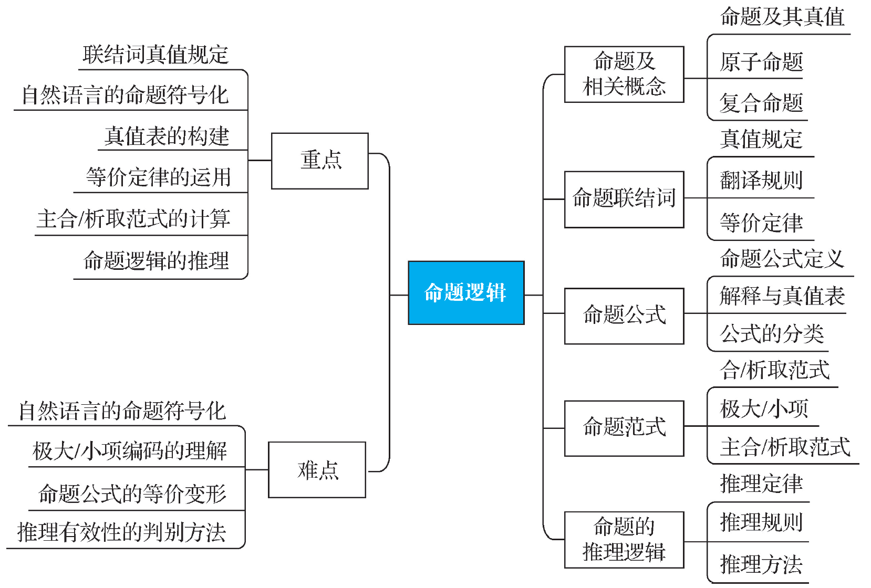

Slide 10
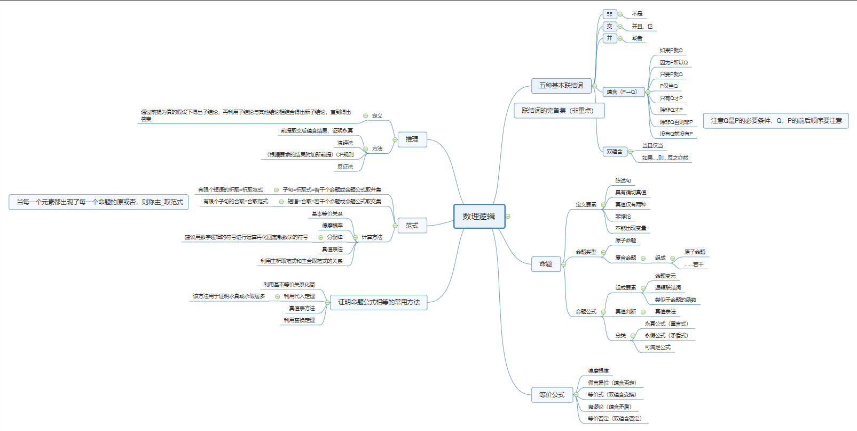

Slide 11
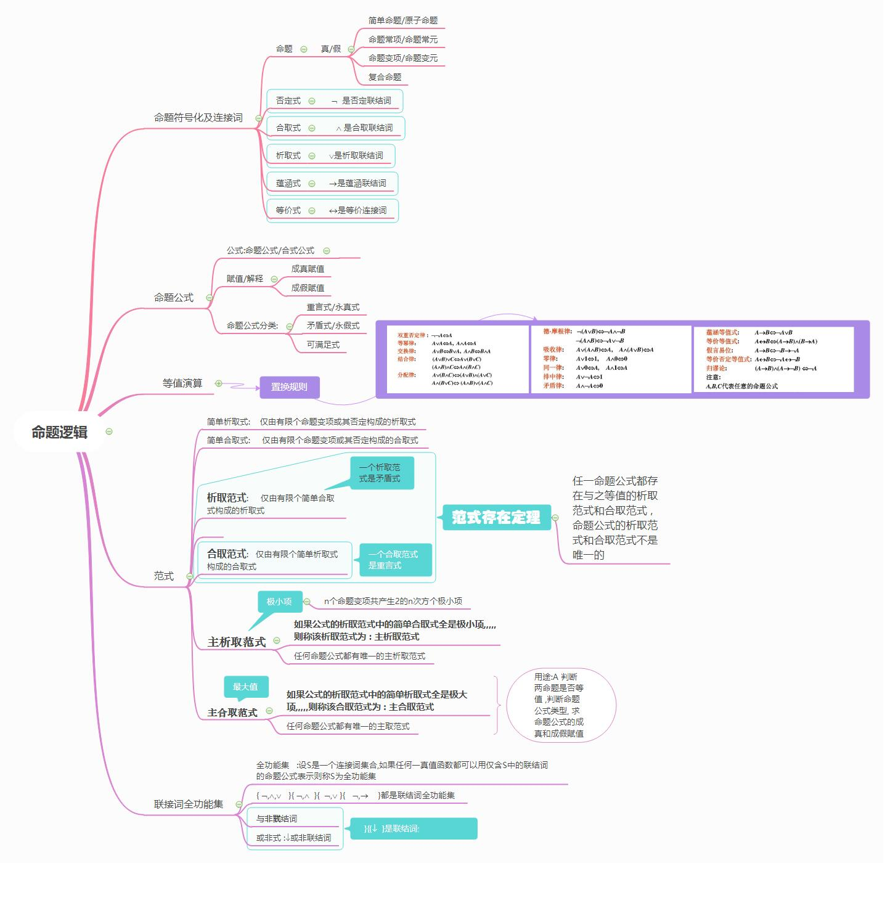

Slide 12
集合
集合与元素、集合与集合的关系
集合等值式的证明（按定义证明）
集合的计数
幂集

Slide 13
二元关系
笛卡尔积、关系的定义
关系矩阵、关系图（利用关系矩阵、关系图计算关系的复合、幂运算）
关系的性质及其图、矩阵的特点

Slide 14
特殊关系
等价关系的定义、划分、商集
等价关系的证明
偏序关系定义、哈斯图、最大元、最小元、极大元、极小元、上界、下界、上确界、下确界
函数：单射、满射、一一映射

Slide 15
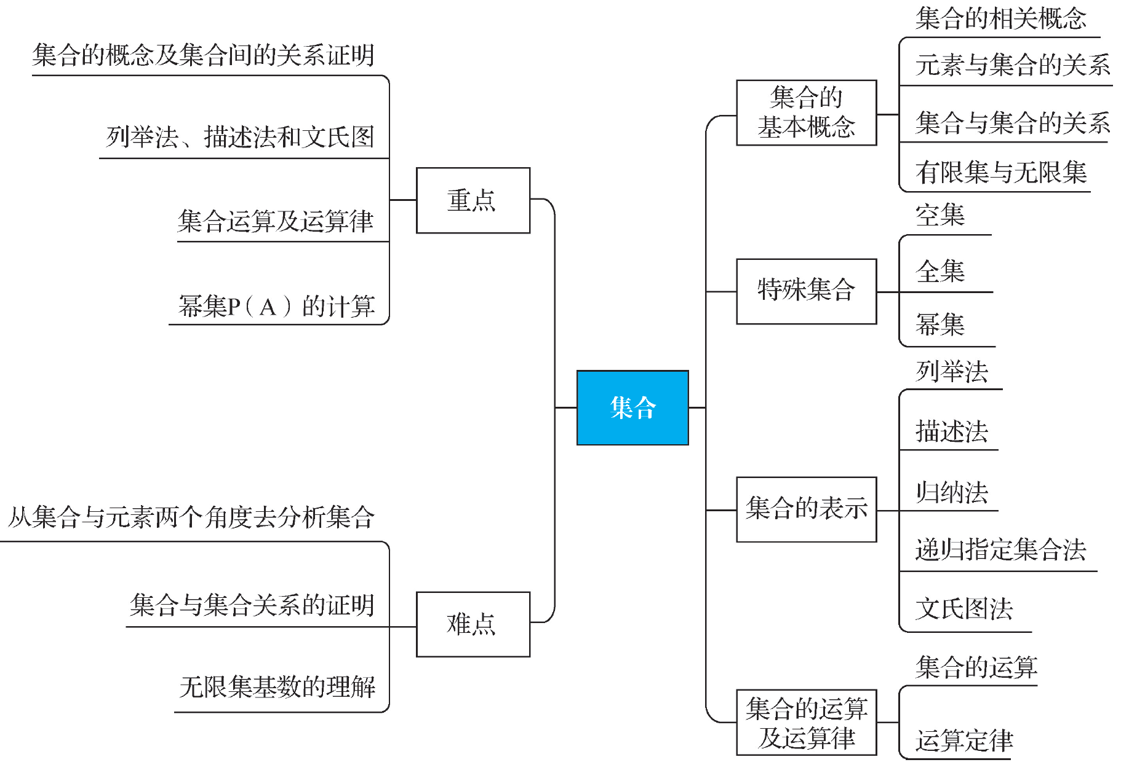

Slide 16
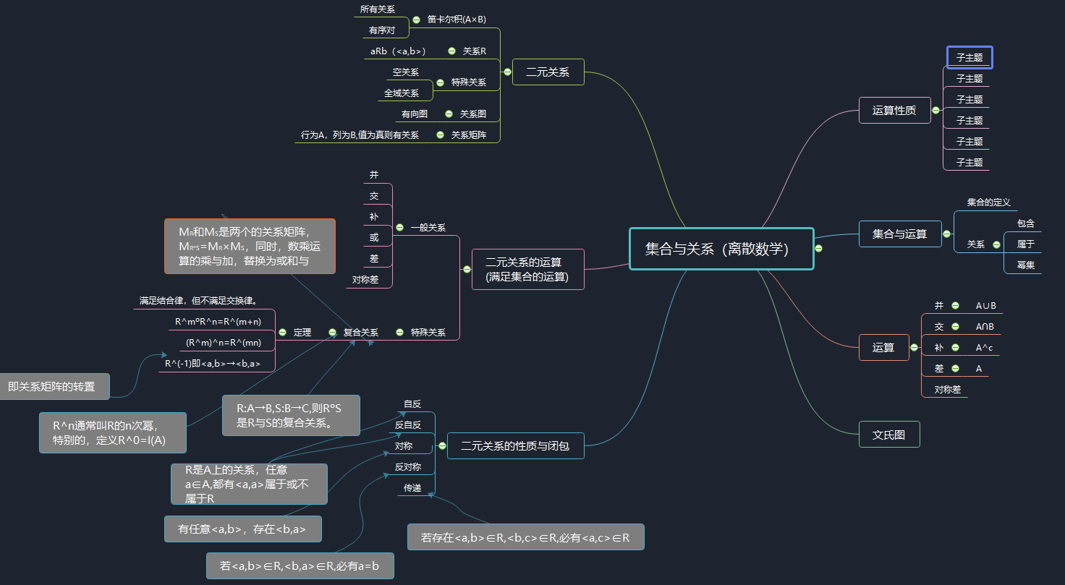

Slide 17
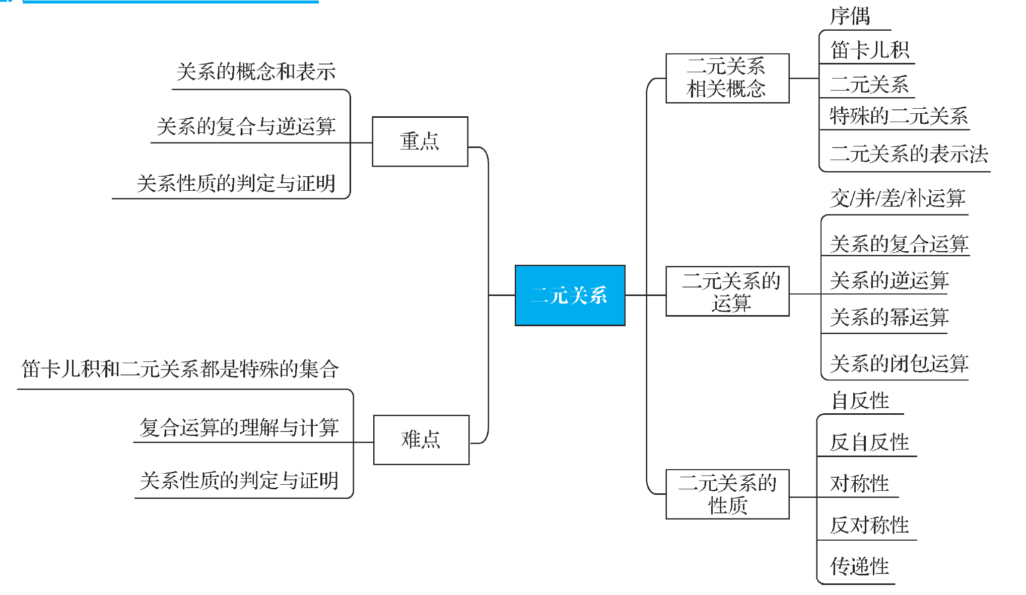

Slide 18
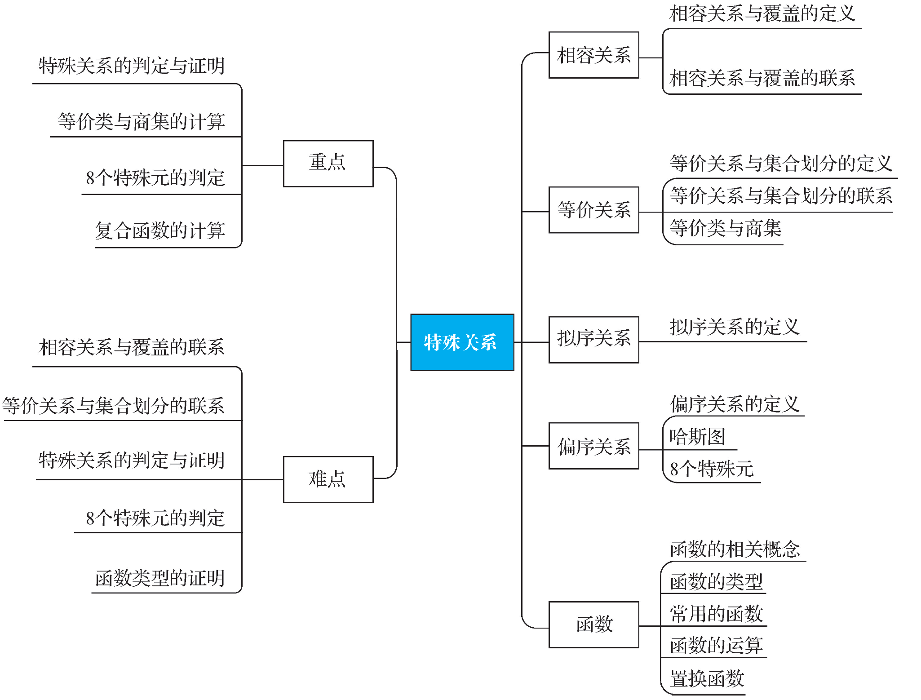

Slide 19
图
邻接矩阵、平凡图、零图、孤立点
简单图、多重图
生成子图、导出子图
完全图
度数、握手定理、可图化的判定，结点个数的计算
通路、回路、简单通路（迹）、简单回路（闭迹）、基本通路（初级通路、路径）、基本回路（初级回路、圈）
可达、通路数的计算、短程线、距离、可达性矩阵、连通分支
强连通、单向连通、弱连通
连通图的判定

Slide 20
树
树的相关定义（6条等价定义）
生成树、生成树存在的充要条件、树枝、弦
最小生成树
前缀码、哈夫曼算法
根树相关定义
K元树、K元完全树
树中边数、叶子数、结点数之间的运算，注意应用握手定理

Slide 21
特殊图
欧拉图的定义、判定，求欧拉图
哈密顿图定义、哈密顿图的必要条件和充分条件
偶图的定义、判定，匹配的应用
平面图的定义、判定；面、边界、次数，欧拉公式的应用

Slide 22
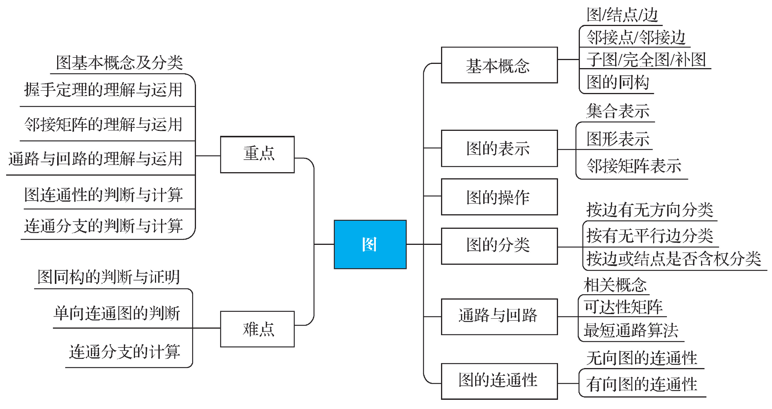

Slide 23
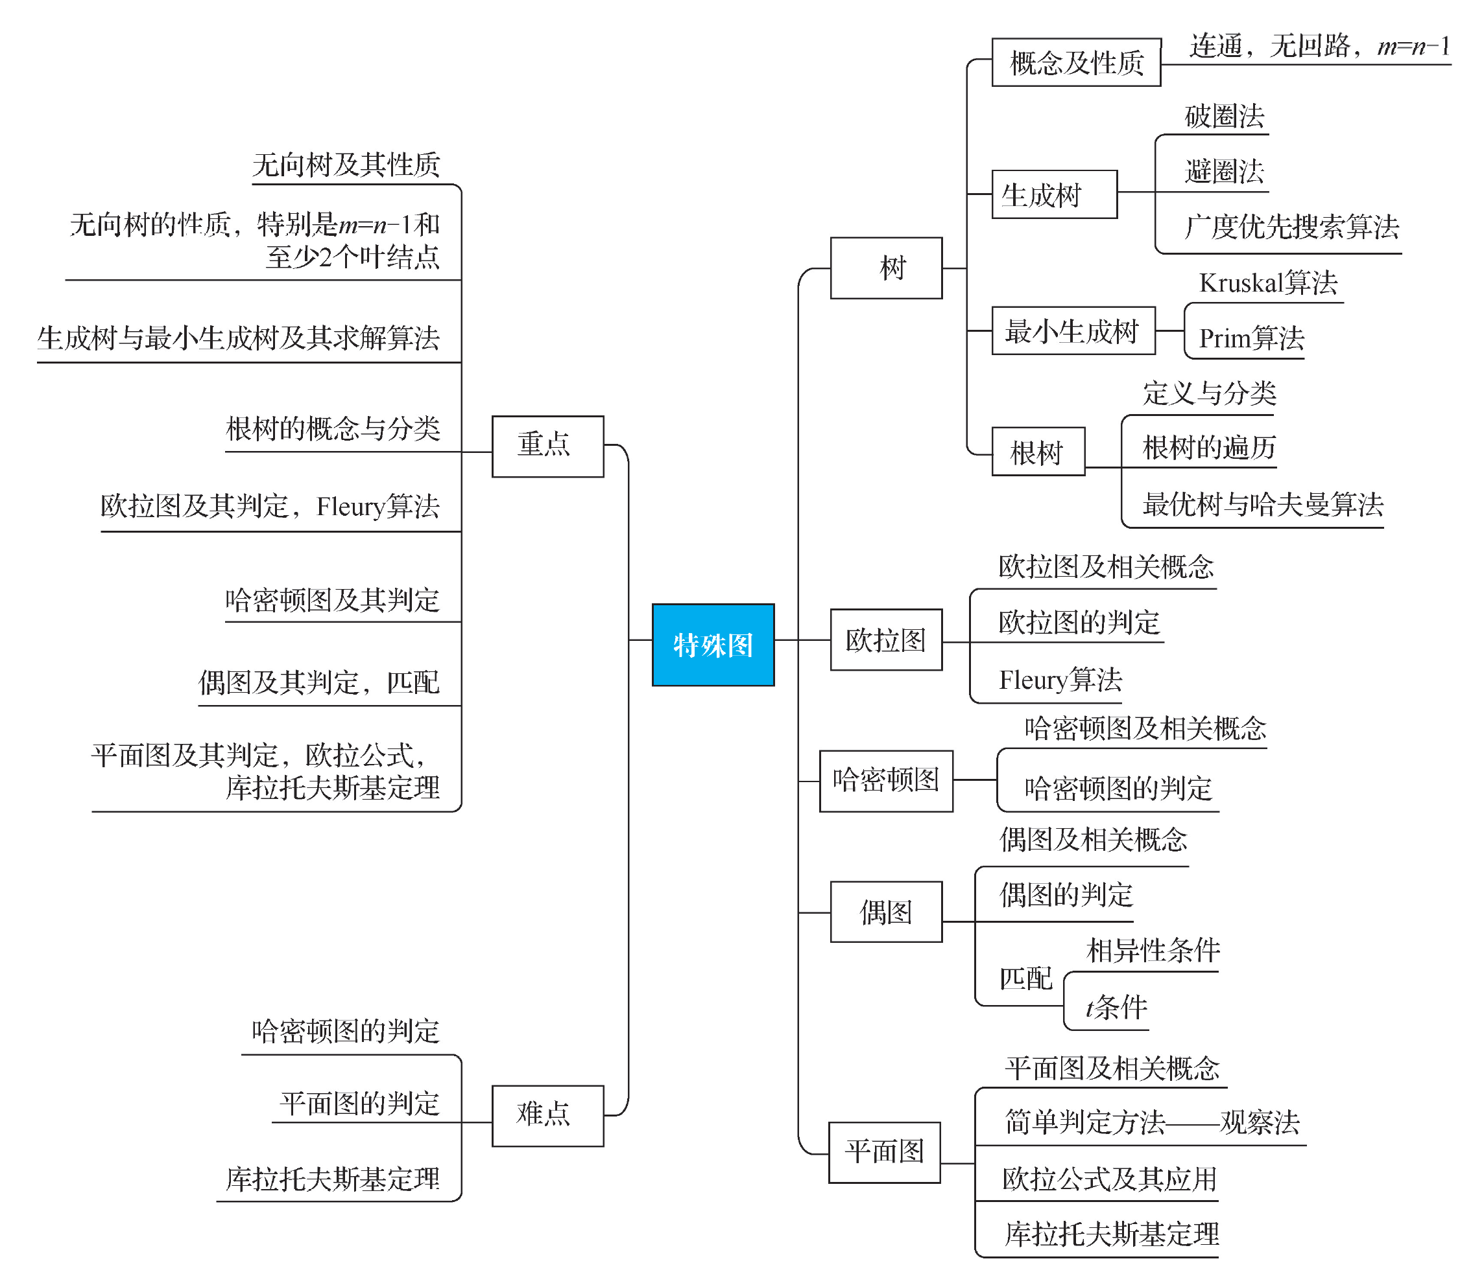

Slide 24
